Slide 1
Alkohol
Nelly Gajdicová
Milada Luščáková
VII.B

Slide 2
História alkoholu
Najrozšírenejšia droga je súčasťou ľudskej civilizácie pravdepodobne od najstarších čias.
Kvasené nápoje s opojným účinkom vyrábali naši prapredkovia
Prvá písomná zmienka o produkcii piva sa nachádza v Chamurapiho zákonníku, najstaršej písomnej pamiatke sveta.

Slide 3
Alkohol na Slovensku
priemerný Slovák ročne skonzumuje pekných 17,84 litra čistého alkoholu
To je približne 48 gramov čistého alkoholu denne
V prepočte temer dva a pol veľkého piva denne alebo tri poldecáky 40-percentnej pálenky, alebo pol litra vína.
Je to však jed, ktorý nás pomaly, ale isto posúva ku chronickým ochoreniam.

Slide 4
Ako sme na tom v porovnaní so svetom
Svetové štatistiky spotreby alkoholu, ktoré pripravuje WHO, uvádzajú, že vo svete sa ročne na hlavu človeka vo veku nad pätnásť rokov vypije približne 6,2 litra čistého alkoholu
Vedie Litva, Rumunsko a my sa s Maďarskom a Českom delíme o tretiu až piatu priečku.
Na Slovensku pijú omnoho viac muži ako ženy.
U nás vôbec nepije 28 % mužov a 39 % žien
46 % spotreby alkoholu na Slovensku tvoria destiláty, 30 % pivo a len 18 % je víno
Šesť percent tvoria iné alkoholické nápoje.

Slide 5
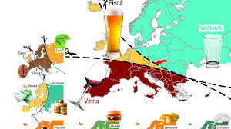
Geografia pitia

Slide 6
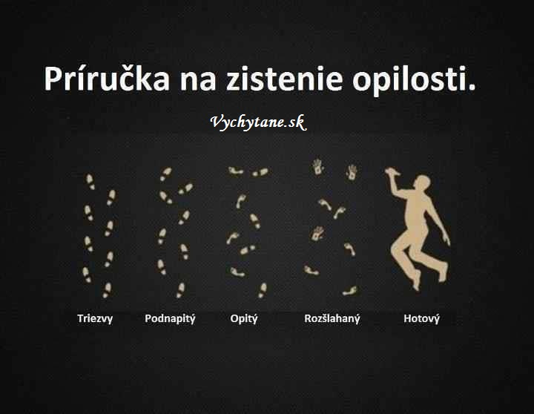
Ako zistím , či som opitý

Slide 7
ĎAKUJEME ZA POZORNOSŤ

